Slide 1
补充 半导体基础知识
  一、 本征半导体
  二、 杂质半导体
  三、 PN结

Slide 2
一、本征半导体
半导体——导电性能介于导体和绝缘体之间，经过特殊加工且性能可控。
半导体的三个重要特性——热敏特性、光敏特性、掺杂特性。
常用半导体材料——硅（Si）和锗（Ge）
本征半导体——完全纯净的、具有晶体结构的半导体。
Notes:
半导体器件是近代电子学的重要组成部分，若没有半导体器件，就没有现在的半导体工业。可见，半导体在电子电路中起着关键的作用。按照导电率不同：导体——如金属铜。绝缘体——如橡皮、陶瓷、塑料。
热敏性：当环境温度改变时，导电能力变化 (温度敏感元件，如热敏电阻)。
光敏性：当受到光照时，导电能力明显变化 (各种光敏元件，如光敏电阻、光敏二 极管、光敏三极管等)。
掺杂性：往纯净的半导体中掺入某些杂质，导电能力明显改变(各种不同用途的半导体器 件，如二极管、三极管等）

Slide 3
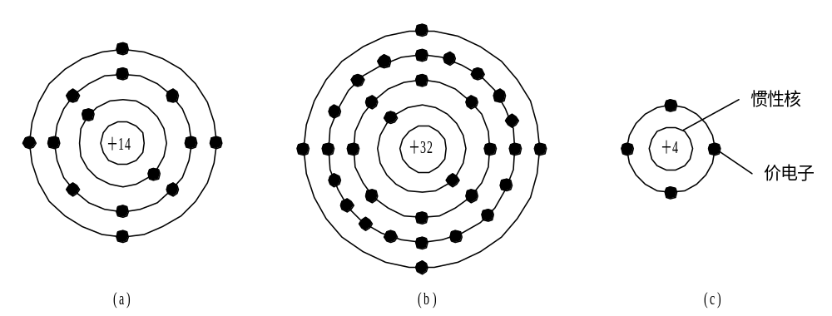
一、本征半导体
1、晶格与单晶
电子
惯性核
+4
硅的原子结构简化模型
硅的原子结构模型

Slide 4
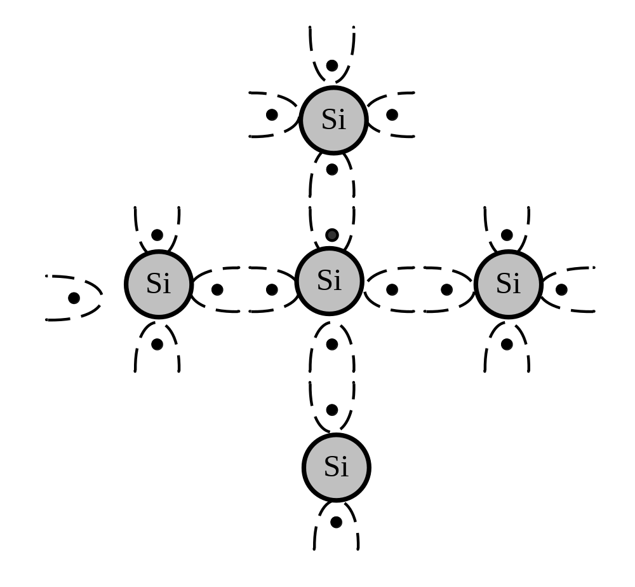
一、本征半导体
1、晶格与单晶
Si
共价键
Si
Si
Si
价电子
硅单晶空间结构
Si
硅单晶平面结构示意图

Slide 5
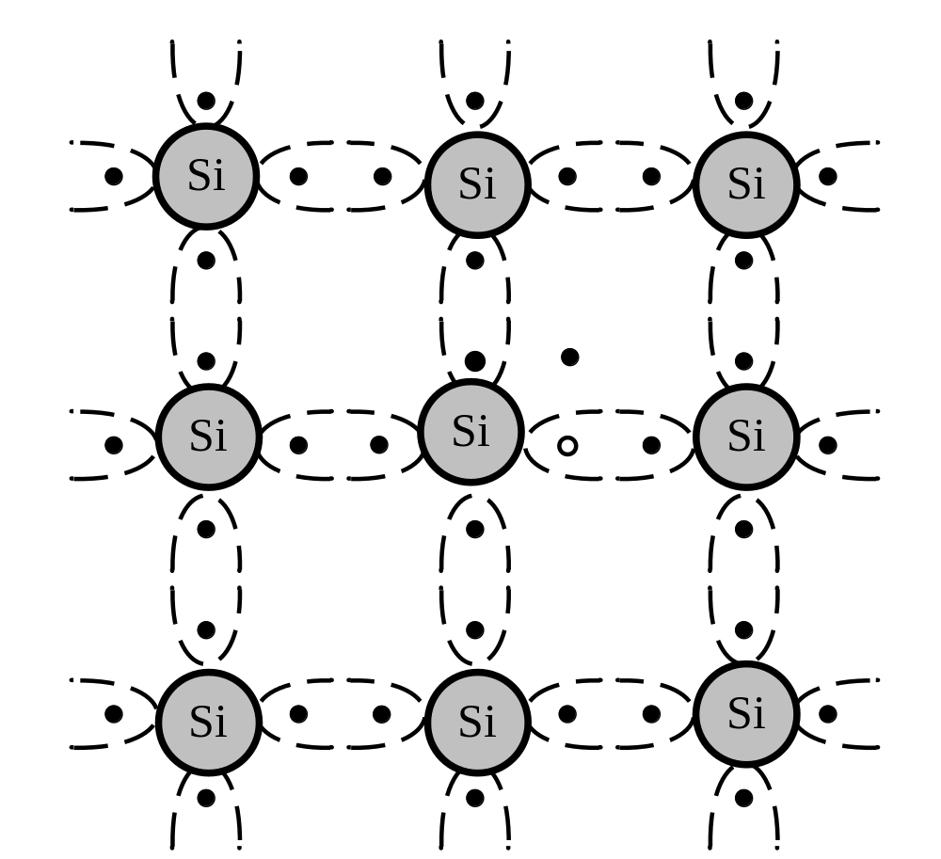
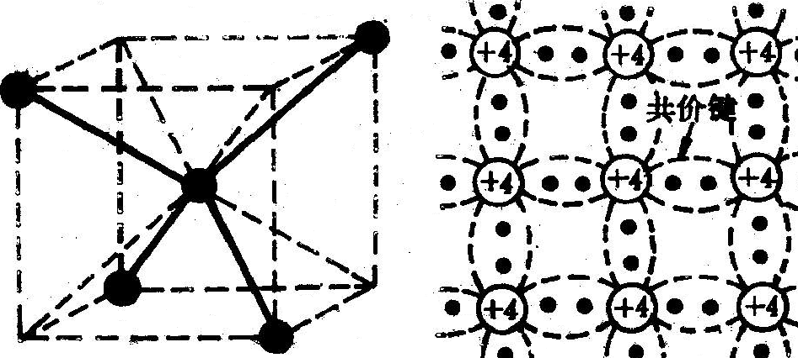
一、本征半导体
2、自由电子与空穴
本征激发
复合
两种运动
自由电子
两种载流子
空穴
载流子数量少，本征半导体导电性能差，且导电性能随温度变化。
硅晶体中的自由电子和空穴
Notes:
定义：载流子是运载电荷的粒子
思考：空穴也是载流子吗？为什么？
本征半导体中有两种载流子——自由电子和空穴，它们由热激发成对产生，均可参与导电。
当温度恒定时，两种载流子的浓度保持恒定且相等。

Slide 6
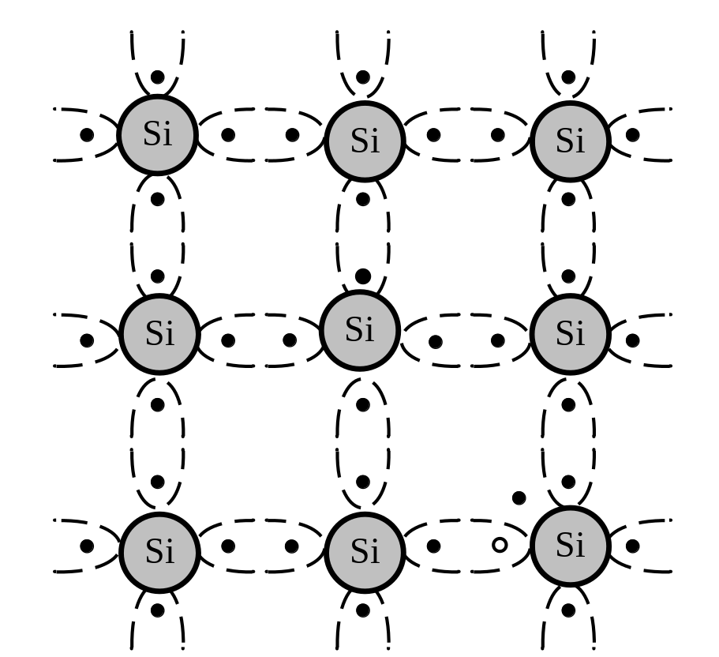
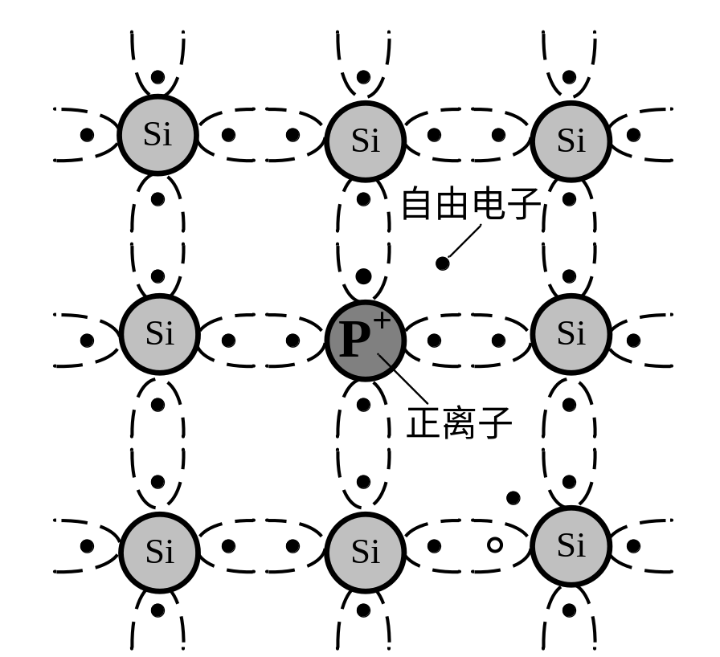
二、 杂质半导体
杂质半导体：在本征半导体中掺入其他杂质元素，增加载流子的数目。
1、N型半导体
掺入五价杂质元素：如磷、砷、锑等。
多子
杂质原子产生自由电子的同时不产生空穴，因此自由电子是多子，空穴是少子。
少子
硅晶体中的自由电子和空穴
N型半导体结构示意图
Notes:
五价元素最外层有五个价电子，其中四个和硅原子最外层价电子形成共价键，剩下一个不受共价键的束缚，在室温下就能挣脱原子核的吸引成为自由电子。
杂质原子产生自由电子的同时不产生空穴，因此自由电子是多子，空穴是少子。 杂质原子由于失去电子而带正电，称为施主原子。

Slide 7
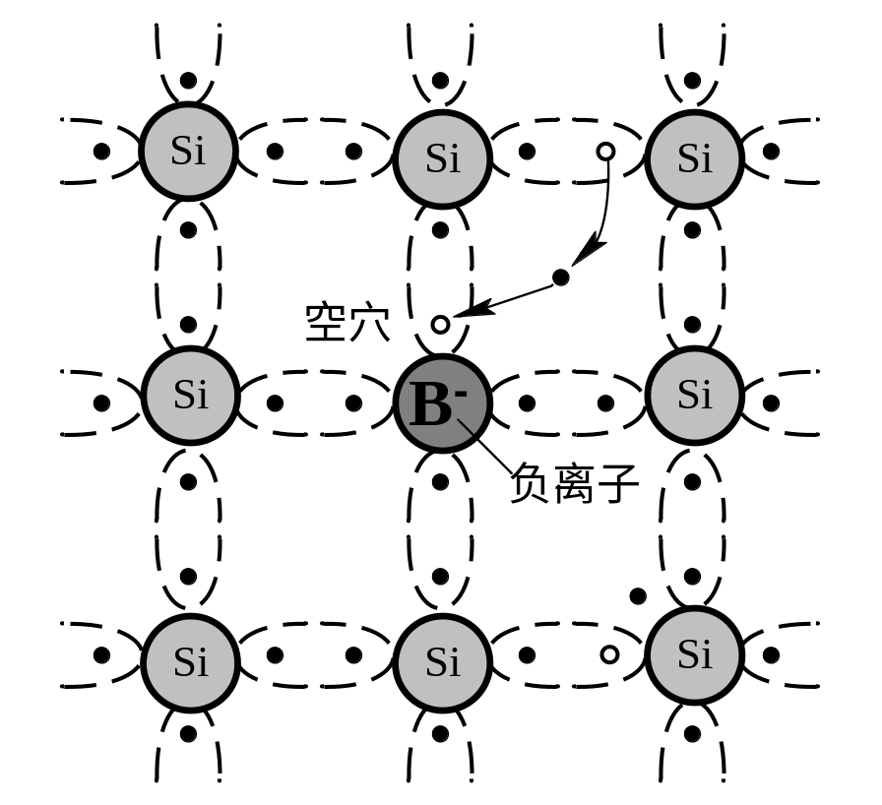
二、 杂质半导体
2、P型半导体
掺入三价元素：如硼、镓、铟等。
多子
杂质原子与第四个相邻的硅原子不能形成共价键，此时出现一个空穴，该空穴易接受周围价电子来填补，形成“空穴搬家”现象。
少子
思考：N型半导体带负电？
P型半导体带正电？
P型半导体结构示意图
硅晶体中的自由电子和空穴
Notes:
当杂质原子替代硅原子后，三个电子相邻的硅原子形成共价键，与剩下的硅原子不形成共价键，此时出现一个空穴，该空穴易接受其他硅原子共价键中的电子，同时硅原子的共价键因缺少一个电子而产生一个空穴。
思考：N型半导体带负电吗？ P型半导体带正电吗？

Slide 8
二、 杂质半导体
2、P型半导体
  杂质半导体主要靠多子导电，掺入的杂质越多，多子浓度就越高，导电性能也越强。
  尽管少子浓度很低，却对温度非常敏感，这是半导体器件温度稳定性差的主要原因。
  杂质半导体对外不显电性。
掺入三价元素：如硼、镓、铟等。
多子
少子
思考：N型半导体带负电？
P型半导体带正电？
P型半导体结构示意图
Notes:
当杂质原子替代硅原子后，三个电子相邻的硅原子形成共价键，与剩下的硅原子不形成共价键，此时出现一个空穴，该空穴易接受其他硅原子共价键中的电子，同时硅原子的共价键因缺少一个电子而产生一个空穴。
思考：N型半导体带负电吗？ P型半导体带正电吗？

Slide 9
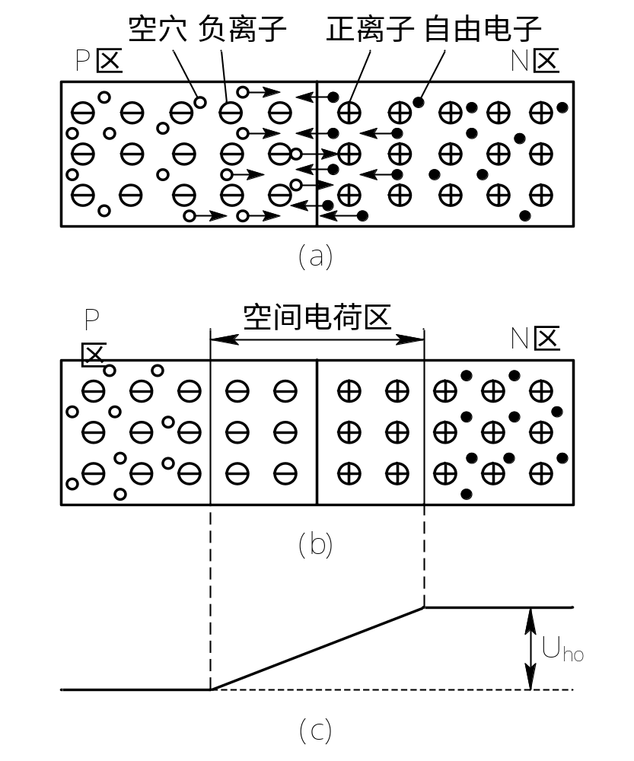


三、 PN结
1、PN结的形成
空间电荷区、耗尽层
P区
N区
内电场方向
浓度差
多子的扩散运动
空间电荷区变宽
内电场
少子的漂移运动
空间电荷区变窄
Notes:
将P型半导体和N型半导体制作在同一块硅片上，交界面将形成由不能移动的正、负杂质离子构成的空间电荷区，称为PN结。

Slide 10
三、 PN结
1、PN结的形成
空间电荷区、耗尽层
P区
N区
内电场方向
浓度差
多子的扩散运动
空间电荷区变宽
PN结无外加电压时
两种运动达到动态平衡
PN结宽度稳定PN结净电流为零
内电场
少子的漂移运动
空间电荷区变窄
Notes:
将P型半导体和N型半导体制作在同一块硅片上，交界面将形成由不能移动的正、负杂质离子构成的空间电荷区，称为PN结。

Slide 11

三、 PN结
2、PN结的单向导电性
外电场方向
P区
N区
内电场方向
I_{F}
PN结
正向偏置
多子扩散运动占优
形成较大正向电流
PN结处于导通状态

Slide 12
三、 PN结
2、PN结的单向导电性
外电场方向
P区
N区
内电场
I_{S}
PN结
反向偏置
少子漂移运动占优
反向电流非常小
PN结处于截止状态

Slide 13
三、 PN结
2、PN结的单向导电性
  正偏时，PN结导通。只需较小的正向电压就可在回路中形成较大的正向电流，且当正向电压发生微小变化时，正向电流将发生明显变化。
  反偏时，PN结截止。回路中只有很小的反向电流，且基本不随反向电压的变化而变化。
  PN结的单向导电性：正向导通，反向截止。
  PN结是半导体器件的核心。
Notes:
特别提醒：PN结之所以具有单向导电性，关键在于内电场的存在，空间电荷区宽度会随外加电压极性的改变而变化。

Slide 14
1.2 二极管及其应用
  一、二极管的伏安特性
  二、二极管的主要参数
  三、二极管的分析方法
  四、二极管的应用

Slide 15
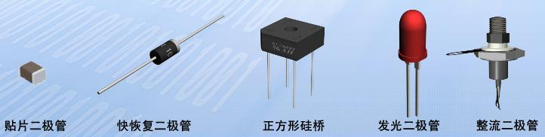
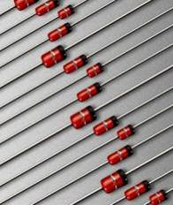
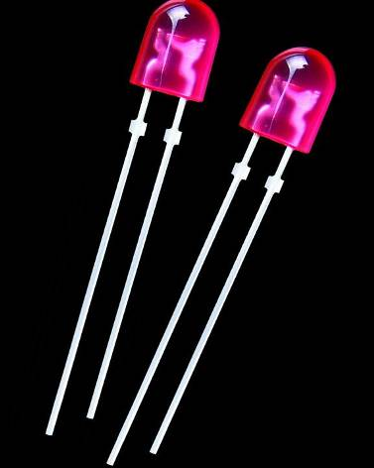
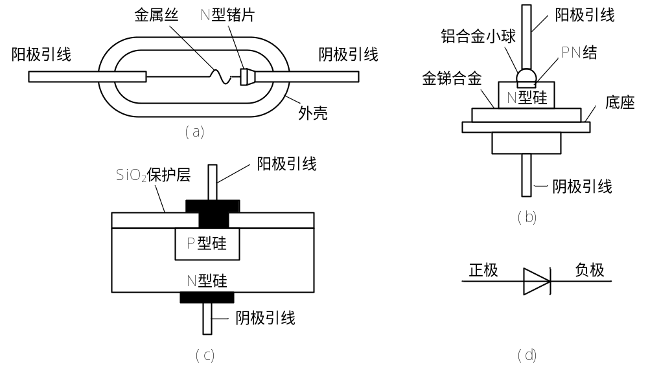
  一、二极管的伏安特性
1、常见二极管
快恢复二极管
稳压二极管
发光二极管
整流二极管
二极管的结构和符号

Slide 16
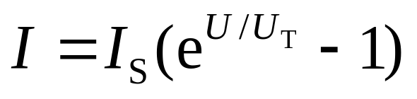

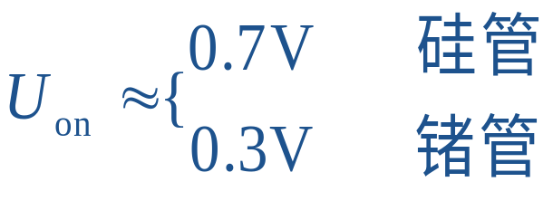
  一、二极管的伏安特性
2、二极管的伏安特性
i
正向导通区
反向截止区
导通电压
I_{S}
U_{on}
u
U_{（BR）}
反向饱和电流
反向击穿区
反向击穿电压

Slide 17
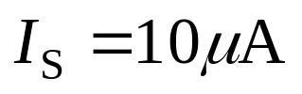

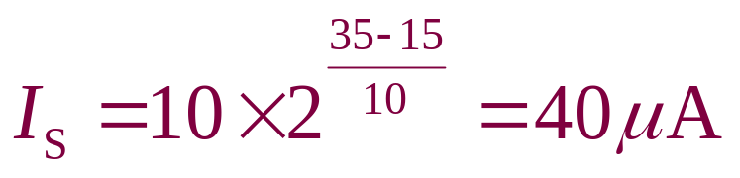
  一、二极管的伏安特性
3、二极管的温度特性
温度升高
【例1－1】已知温度为15℃时，PN结的反向饱和电流 。试求当温度为35℃时，该PN结的反向饱和电流 大约为多大？
i
温度降低
u
温度每升高10℃，反向电流增大1倍。
Notes:
温度升高正向特性将左移，反向特性下移.温度降低正向特性将右移，反向特性上移

